Slide 1
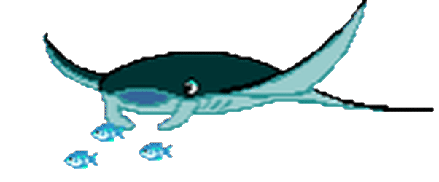
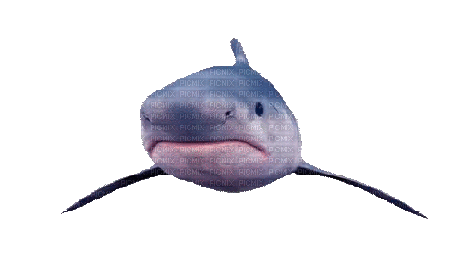
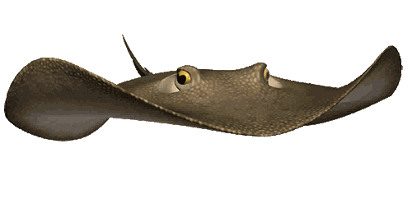
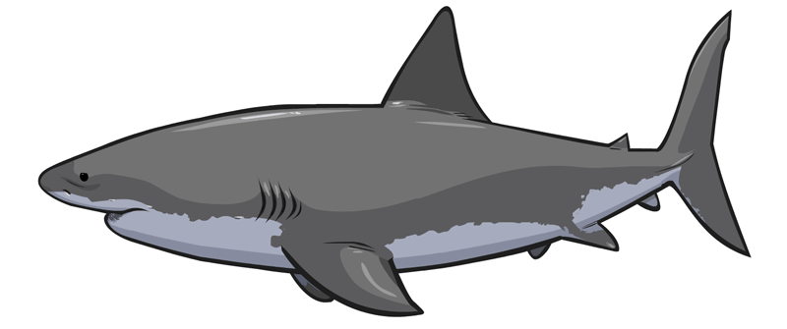
PARYBY

Slide 2
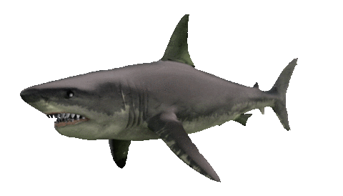
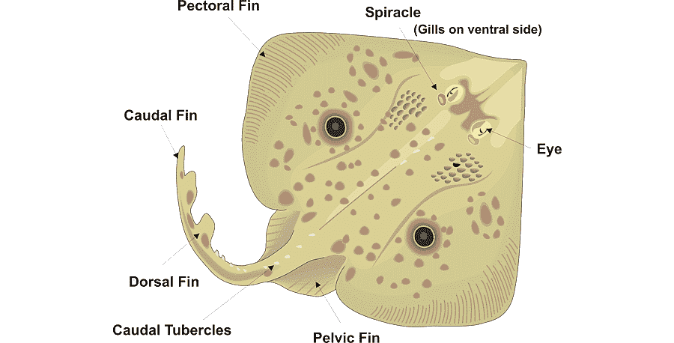


Rozdělení
Žraloci
mají nesouměrnou ocasní ploutev a 2 hřbetní ploutve
5 žaberních štěrbin
Kůže ze zuboviny
Vnitřní oplození
Chrupavčitá kostra
Lorenziniho ampule
Zuby v řadách
Rejnoci
mají zvětšené a srostlé prsní ploutve s hlavou – hlavní pohon
Žaberní štěrbiny i ústa na spodní straně těla
Nozdry za okem na hřbetní straně
Tupé zuby, kterými drtí potravu
přizpůsobeni životu a lovu u dna (krom Manty)

Slide 3

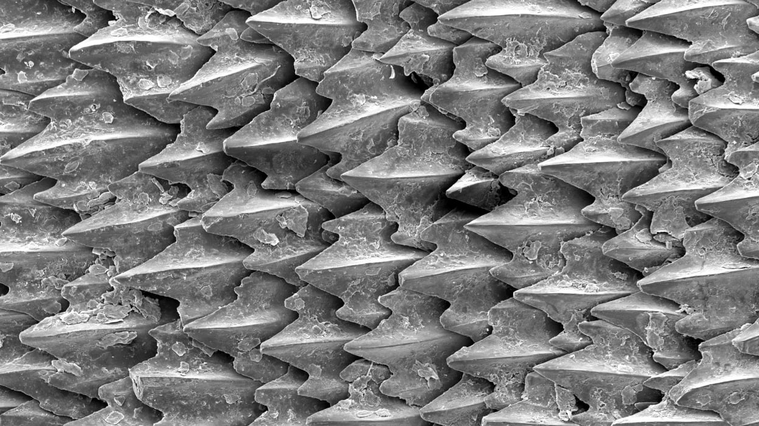
Kůže ze zuboviny (dentín)
7krát pevnější než hovězí kůže
při ohýbání vytváří nestabilní povrch, takže se na ní neusazují žádní parazité

Slide 4
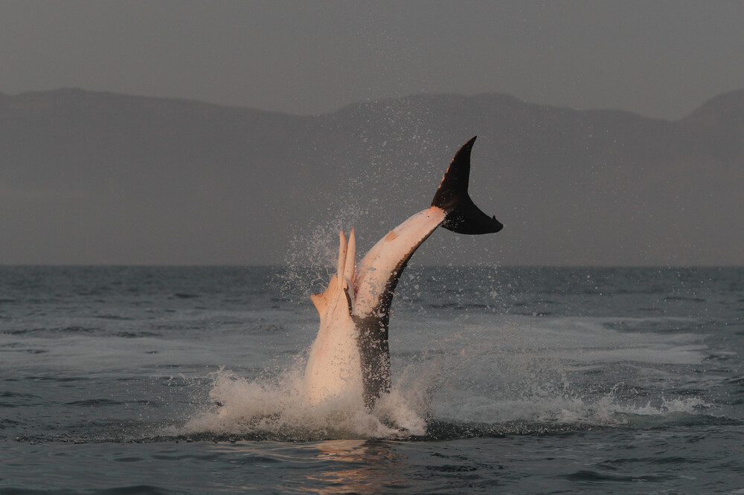
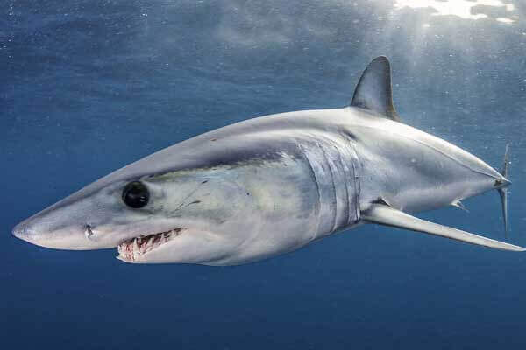
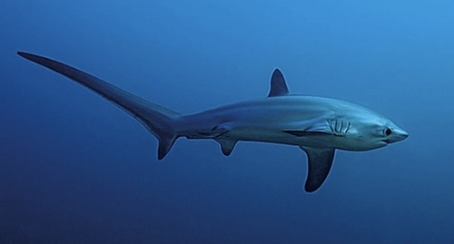
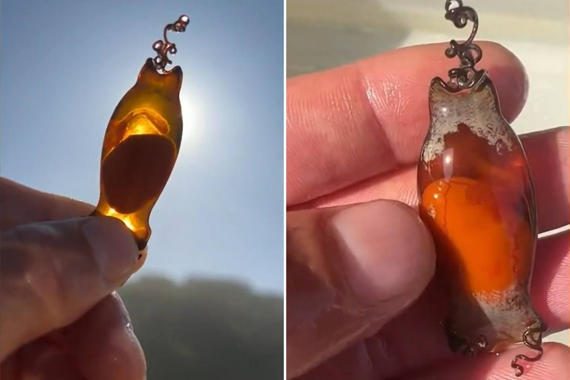
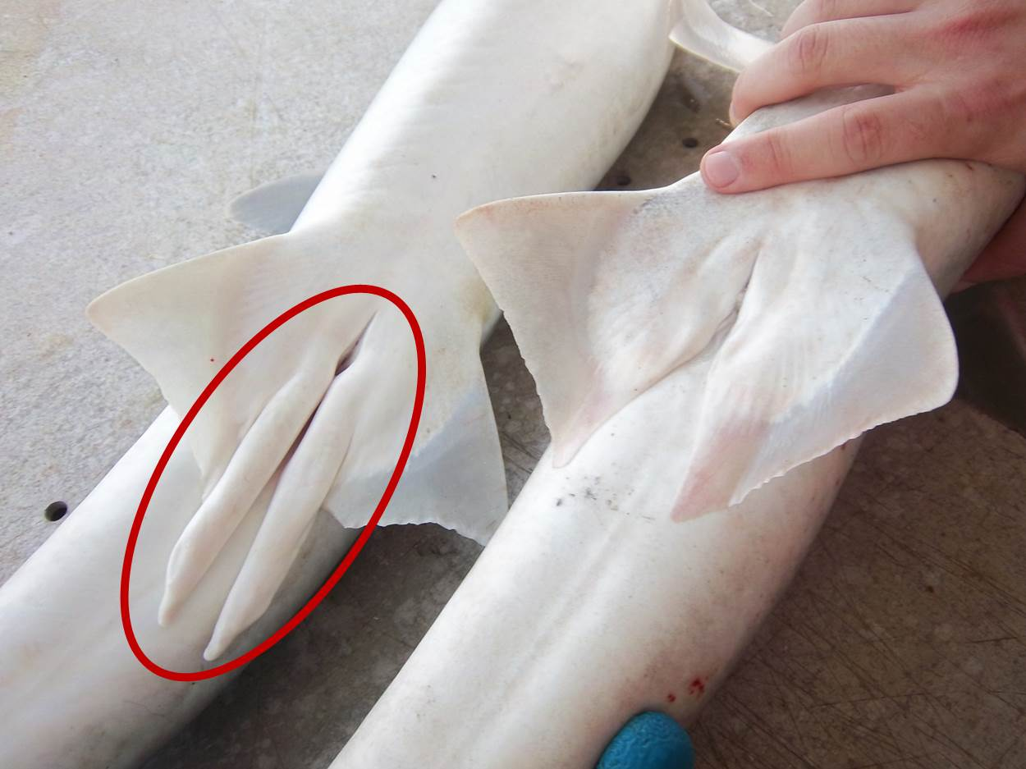
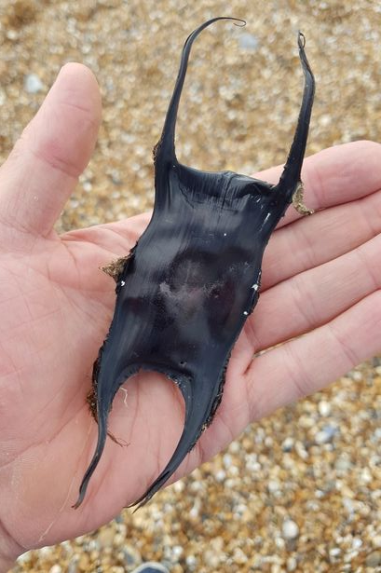
Rozmnožování
Vnitřní oplození
Samci mají 2 penisy, Samice mají 2 dělohy
Samice rodí vejce nebo rovnou živá mláďata
U některých (např. Ž. Mako, Ž. Liščí nitroděložní kanibalismus)

Slide 5
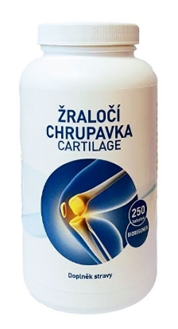
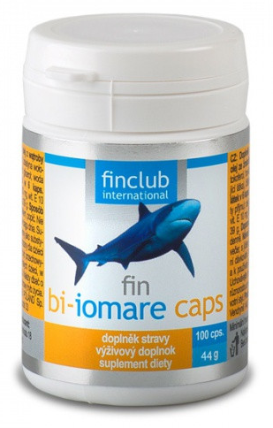
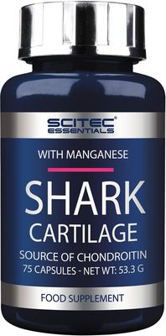
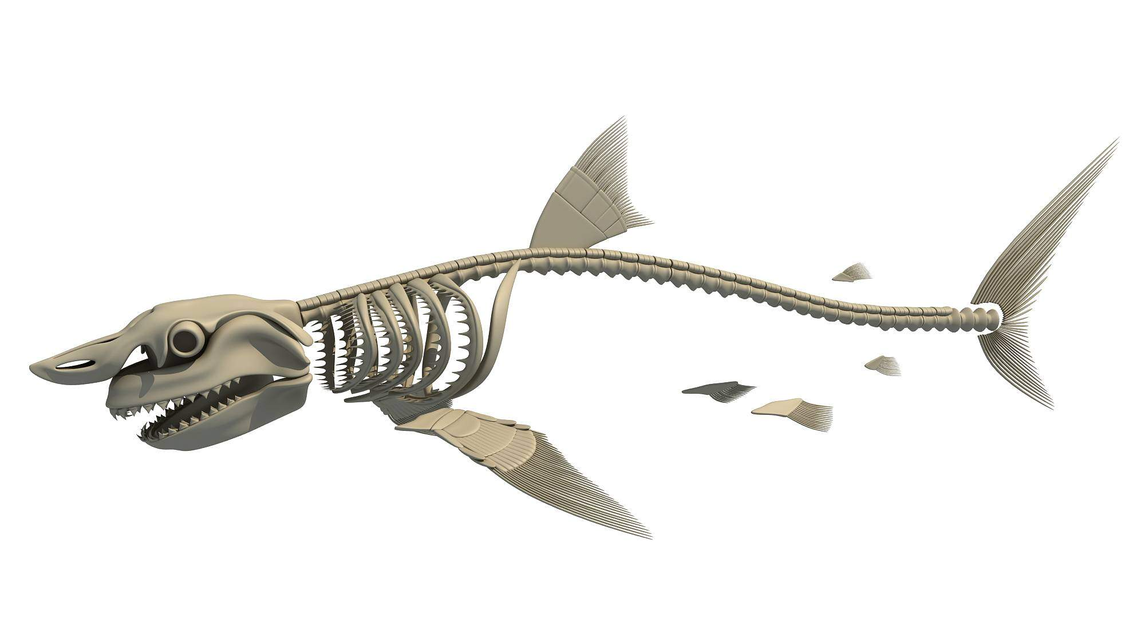
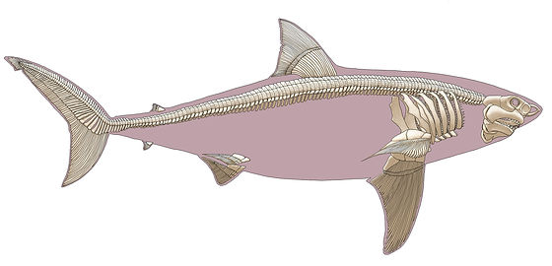
Chrupavčitá kostra

Slide 6
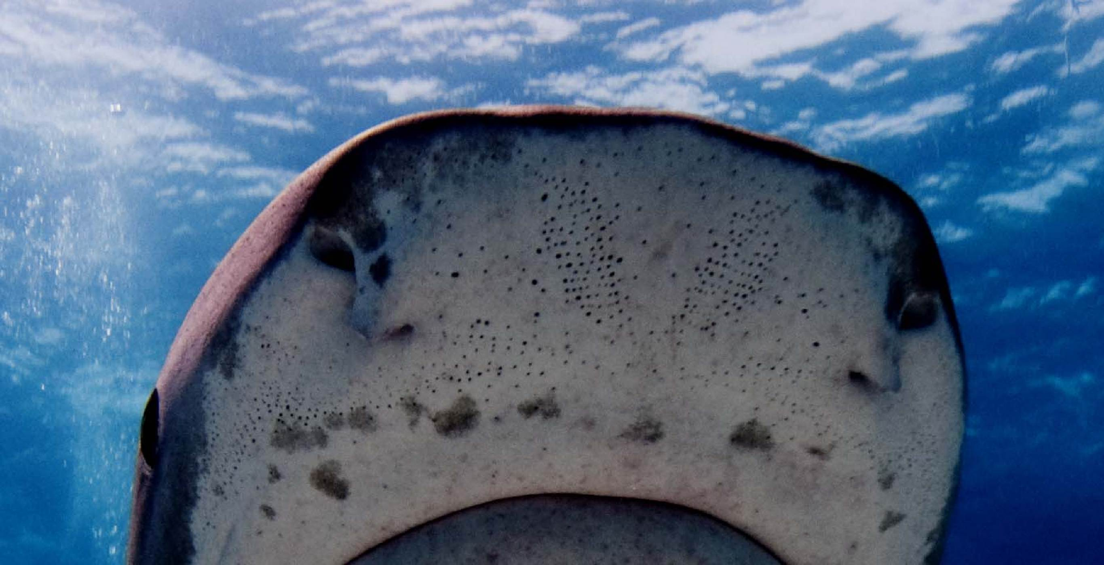
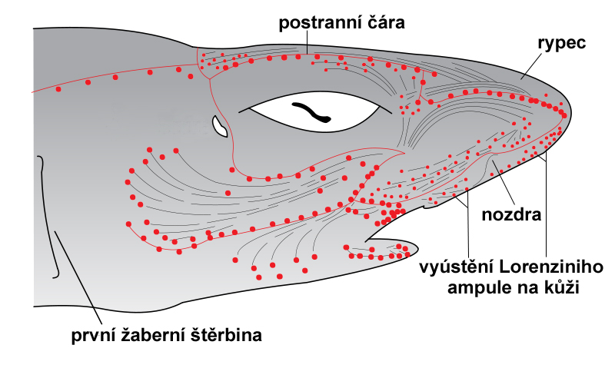

Lorenziniho ampule
jedinečný orgán, kterým dokážou vnímat elektrická pole (všech živých organismů)

Slide 7
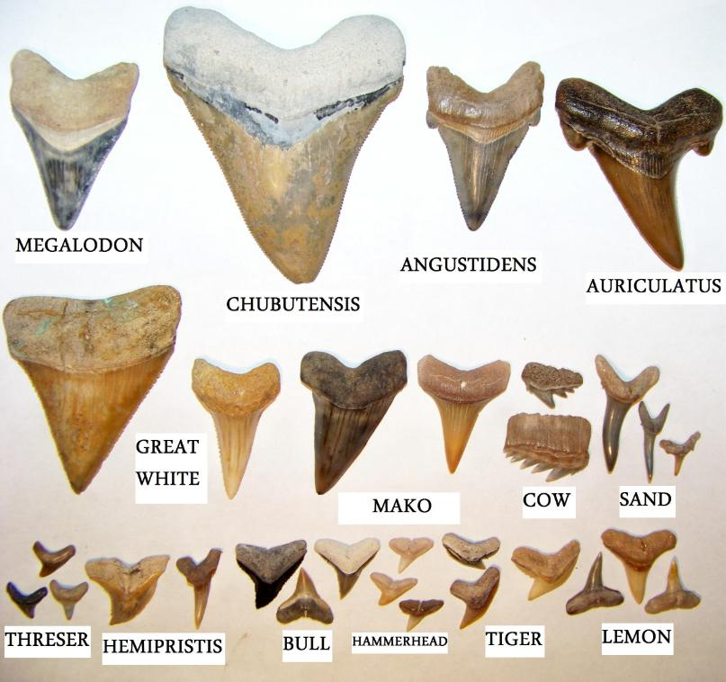
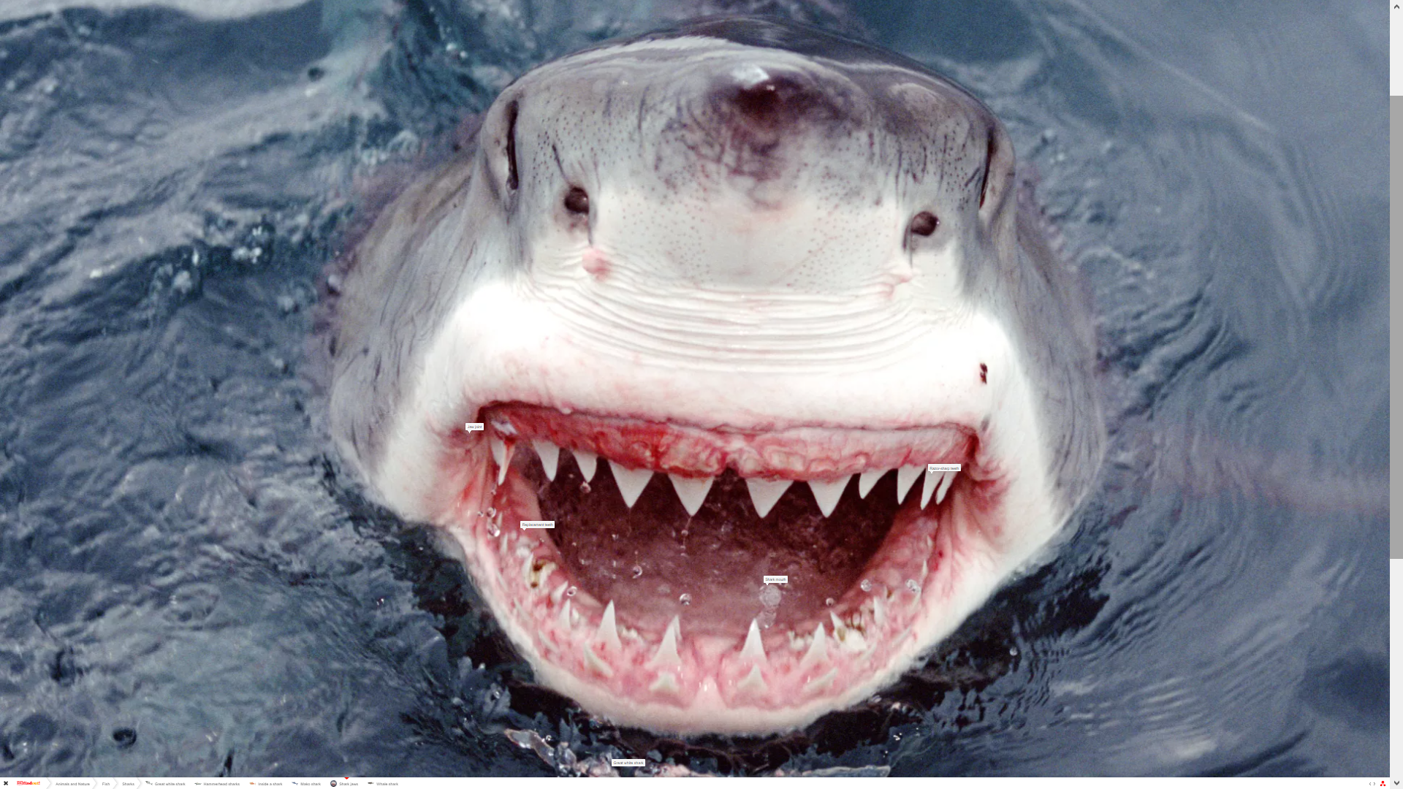
Žraločí chrup
Zuby mají v řadách a ty se postupně posouvají a nahrazují opotřebovanou řadu celý život

Slide 8
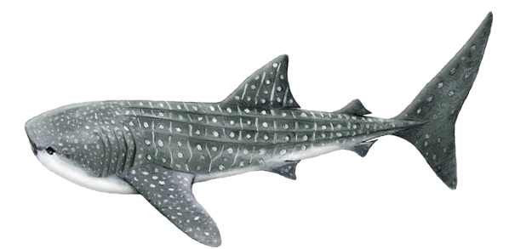
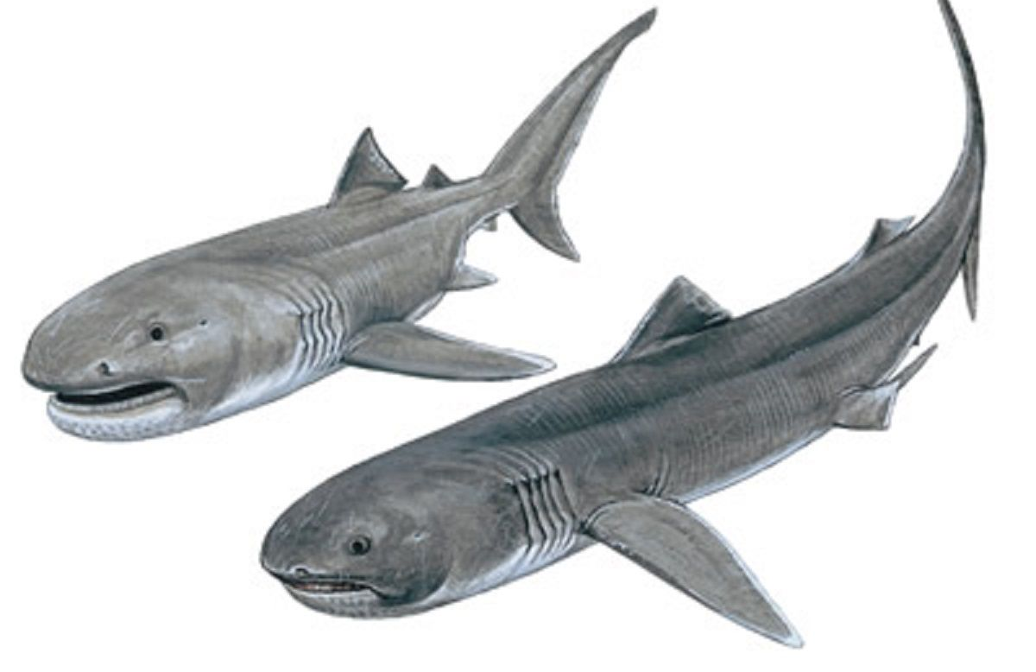
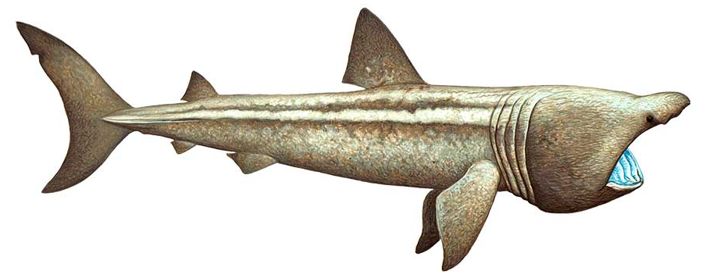
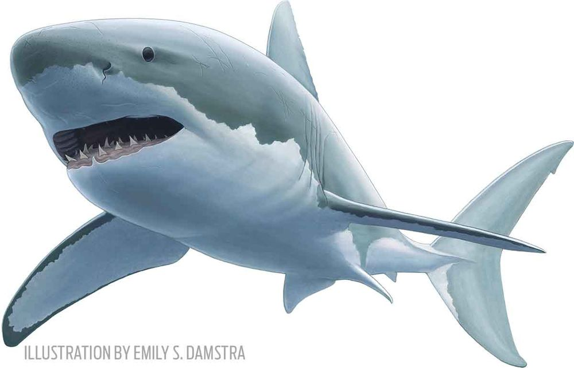
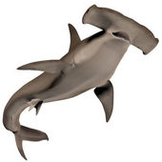
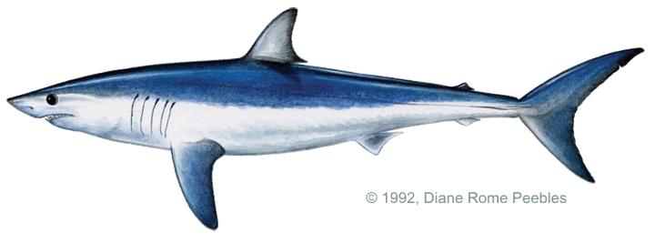
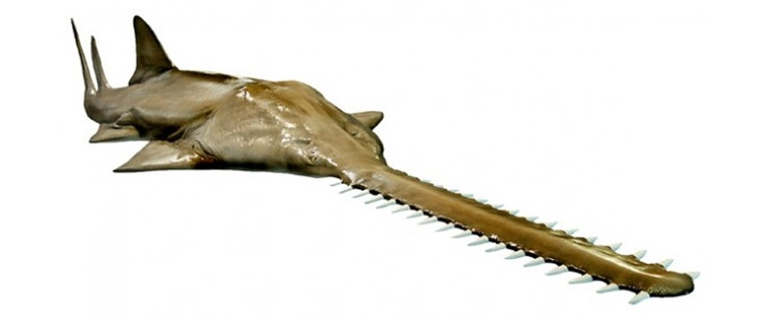
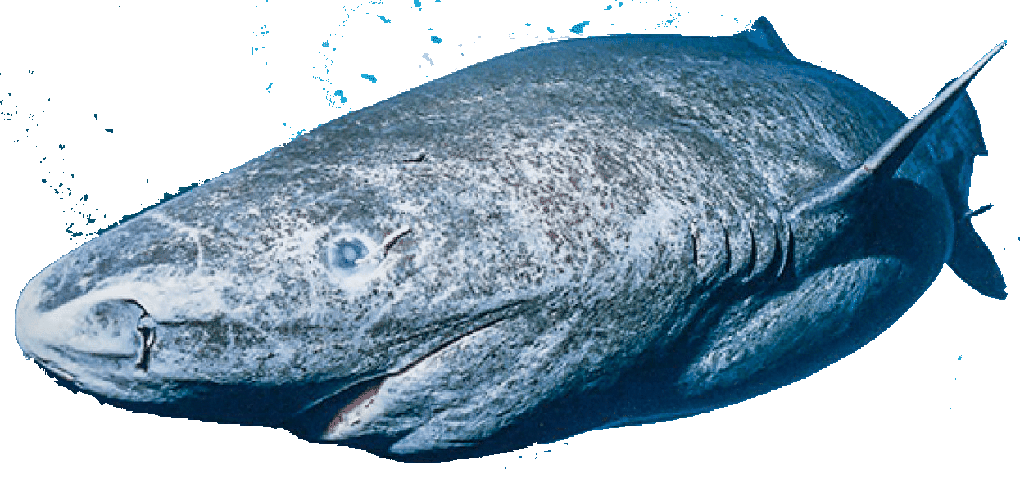
Žraloci - zástupci
Žralok velkoústý
Žralok obrovský (velrybí)
Žralok veliký
Žralok bílý
Žralok grónský
Mako
Kladivoun
Piloun

Slide 9
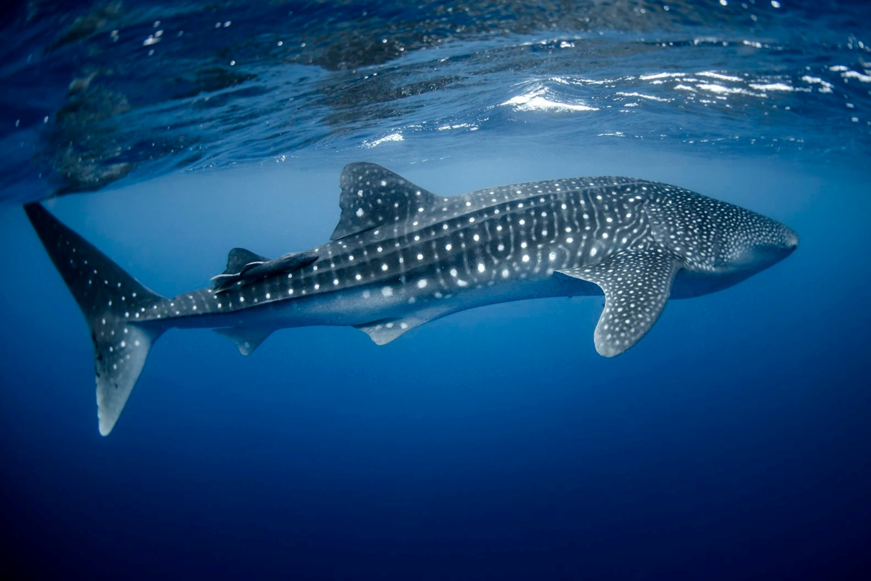
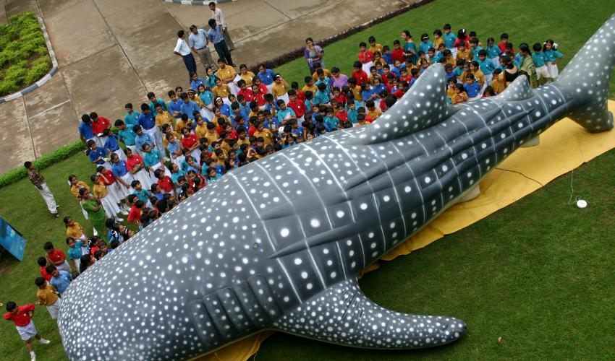
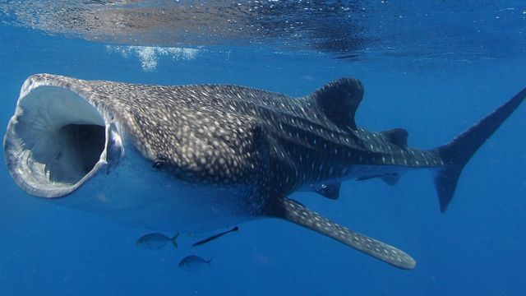
Žralok obrovský (velrybí)
Největší paryba na světě (až 18 m)
široká hlava – na rozdíl od ostatních žraloků
živí se planktonem
typicky tečkovaná kůže

Slide 10
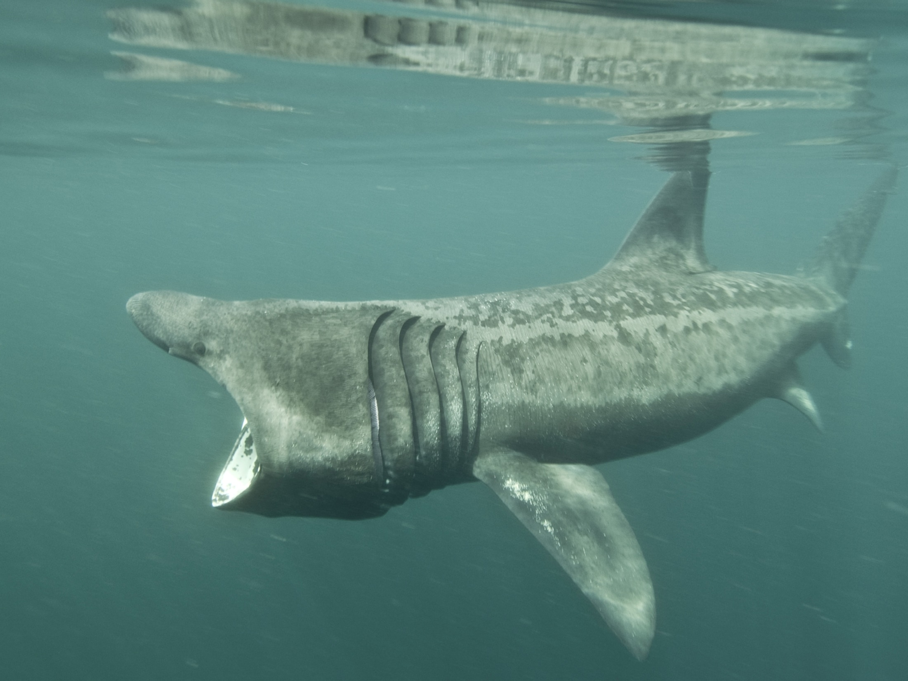
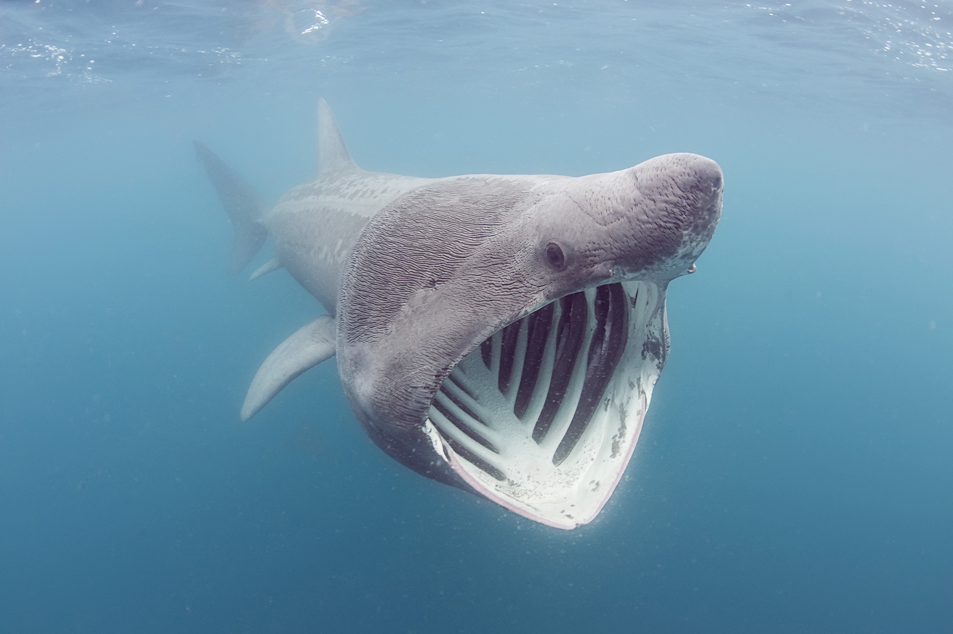
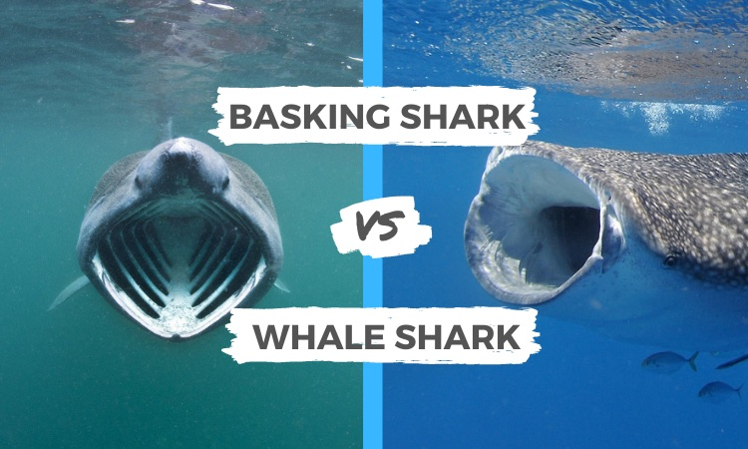
Žralok veliký
(Cetorhinus maximus)
2. největší paryba
živí se planktonem
na rozdíl od ž. obrovského má zúženou hlavu a vyskytuje se v chladnějších vodách (Británie)

Slide 11
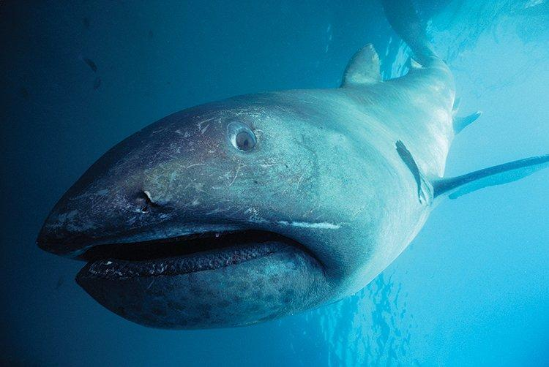
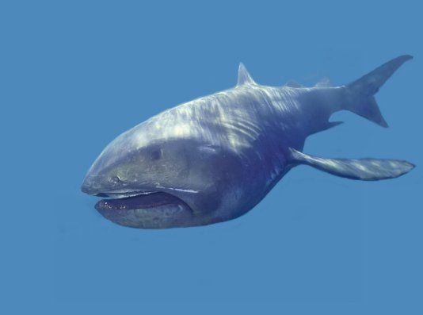
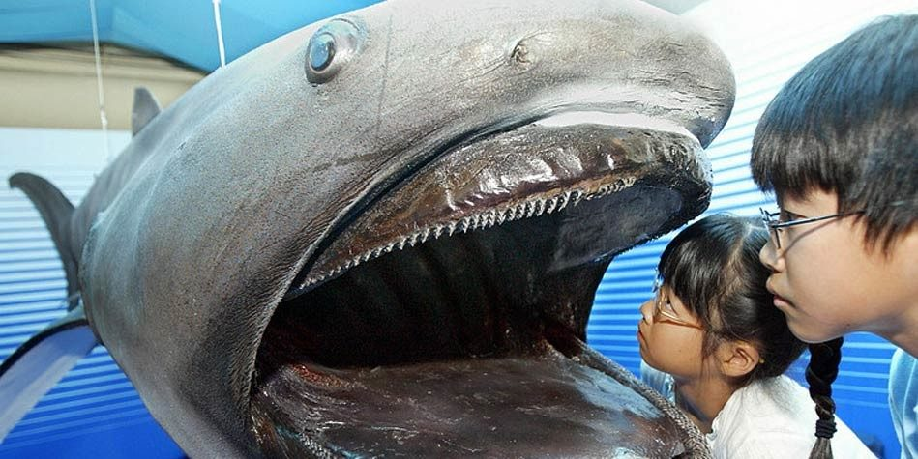
Žralok velkoústý
(Megachasma pelagios)
má drobné zuby, kterými filtruje plankton (drobné korýše)
V ústech má světélkující orgány
žije v hloubkách – máme o něm málo informací

Slide 12
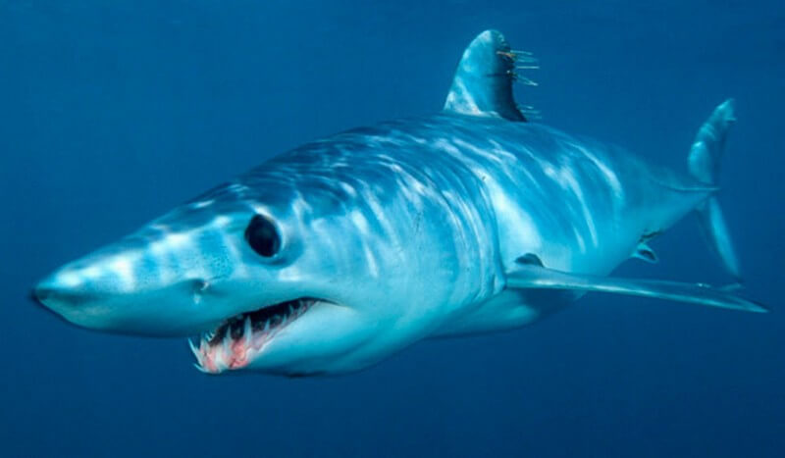
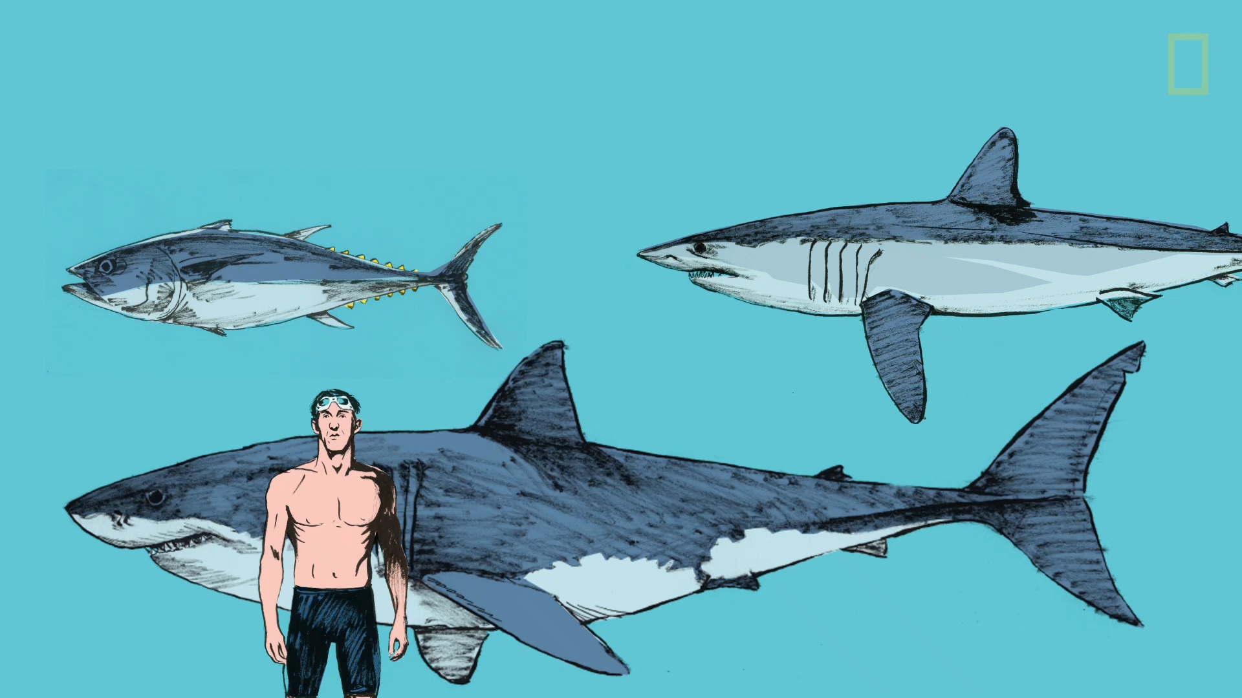
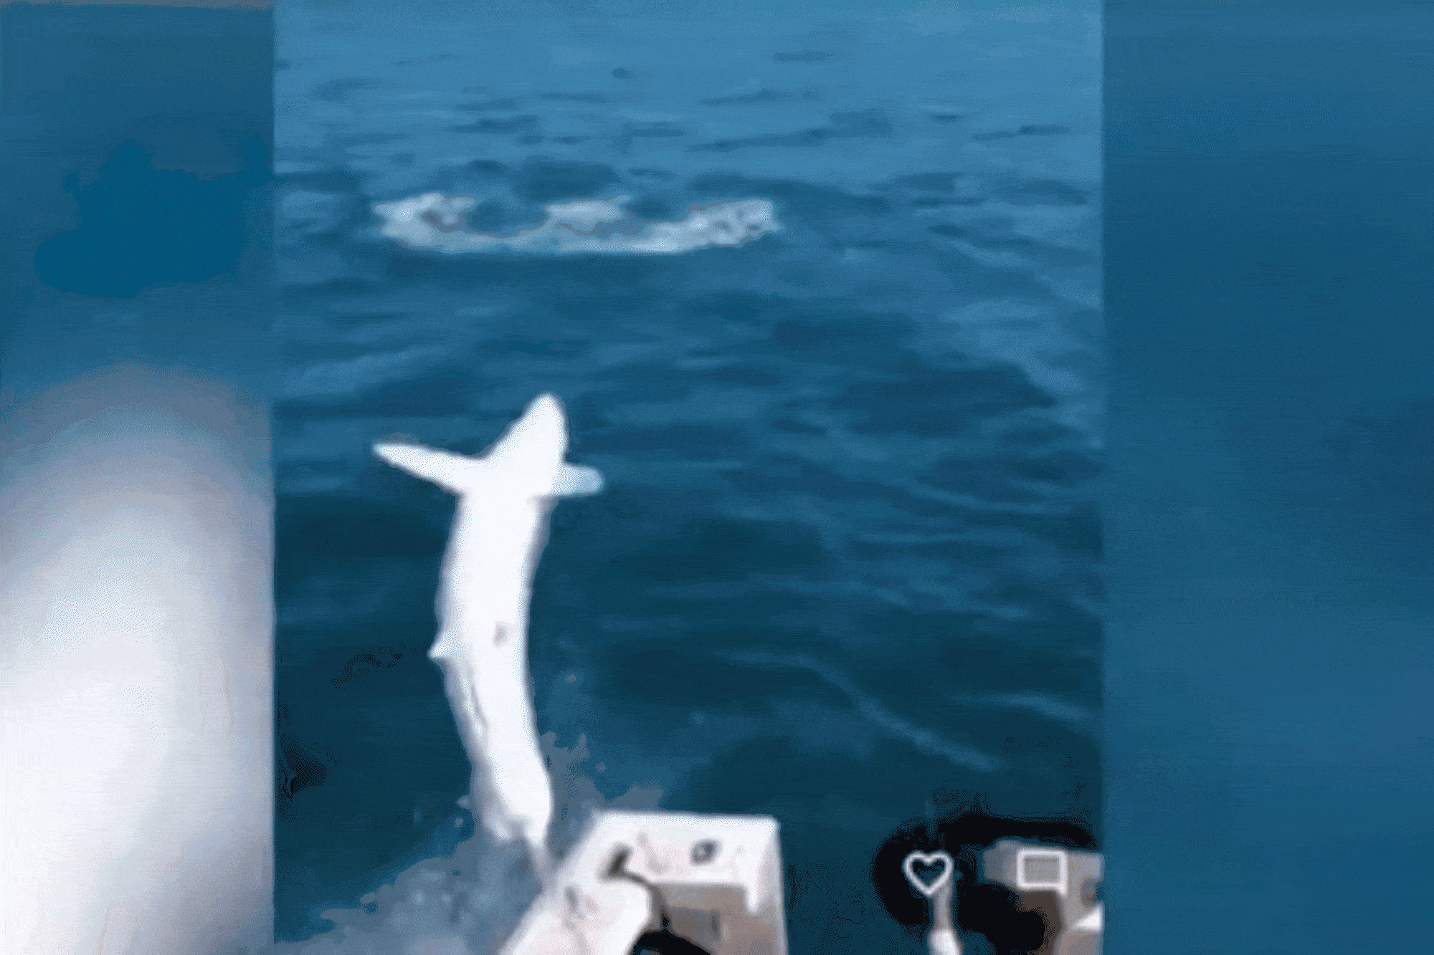
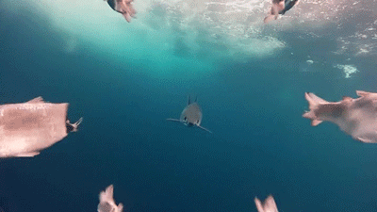
Žralok Mako
(Isurus Oxyrinchus)
Nejrychlejší ze všech žraloků (až 90 km/h)
loví tuňáky i makrely

Slide 13
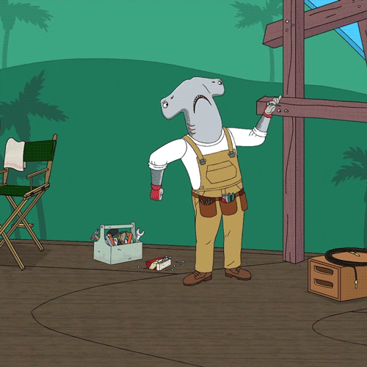
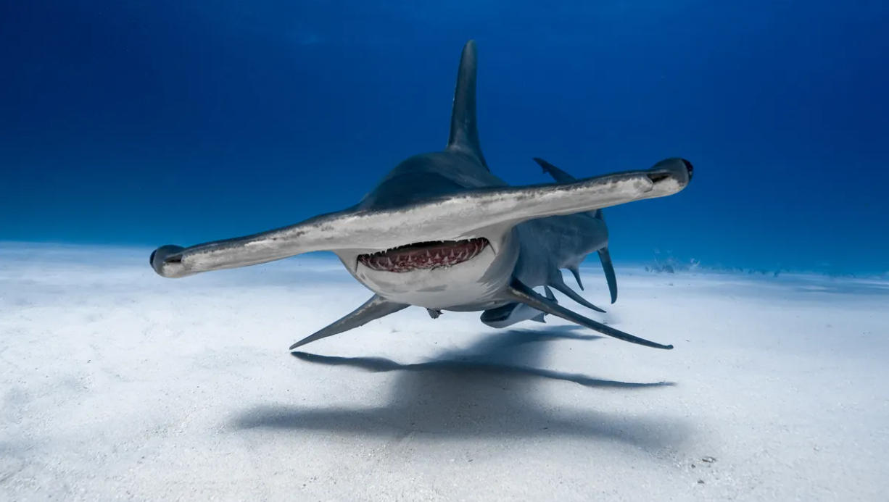
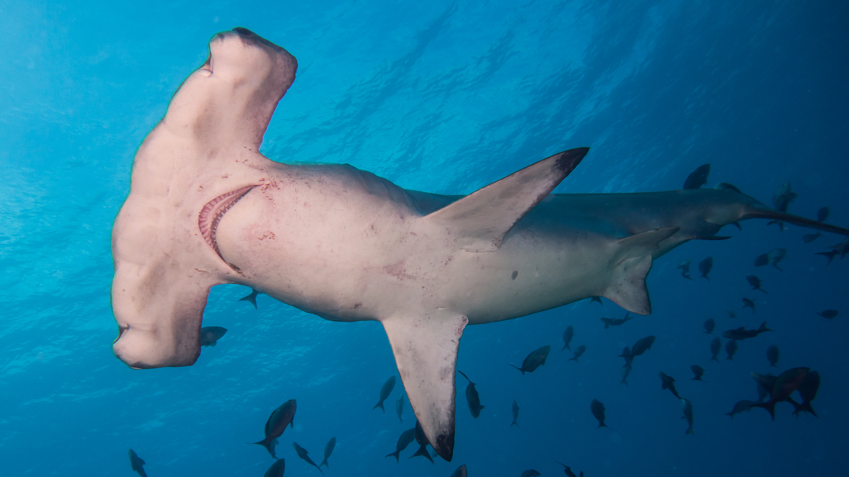
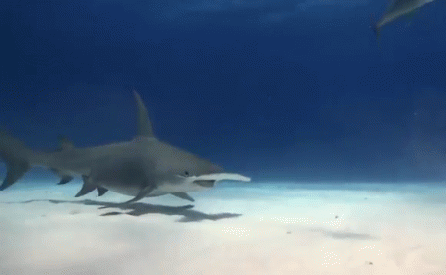
Kladivoun
Hlava rozšířená do stran – na koncích jsou oči
zesílená schopnost detekce elektrických polí

Slide 14
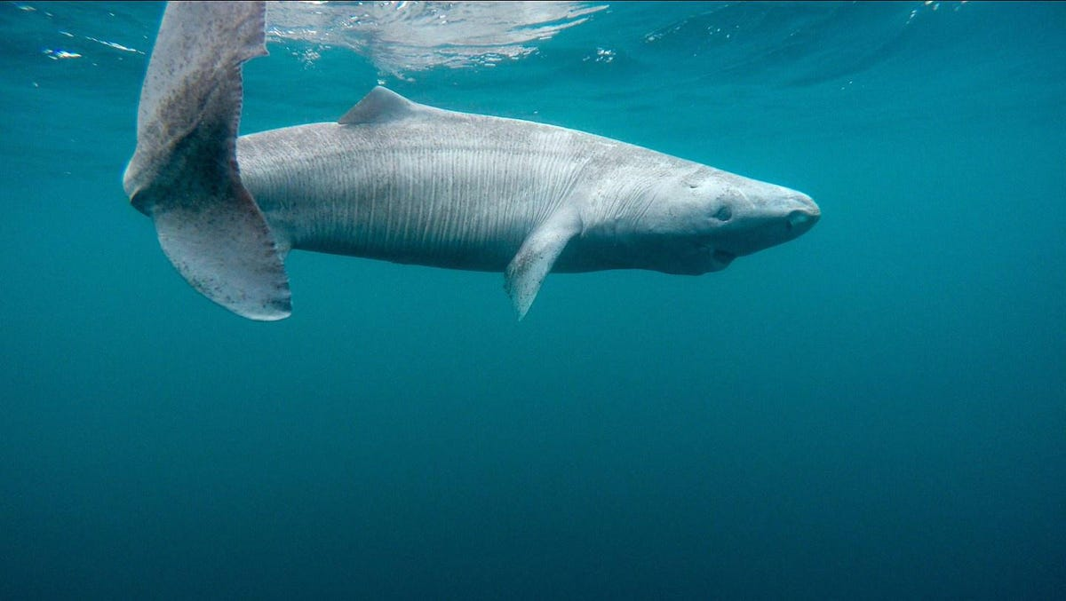
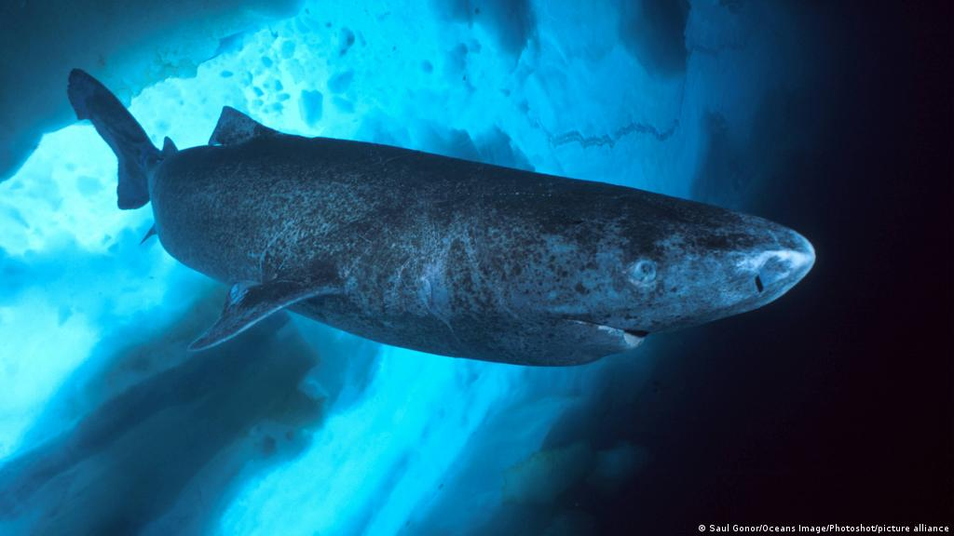
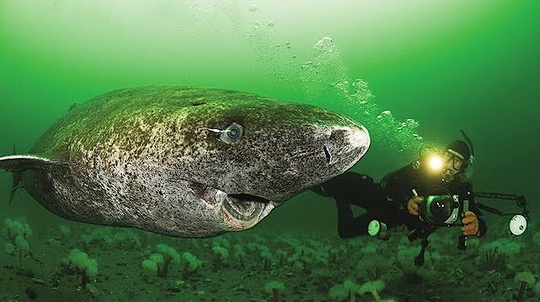
Žralok grónský
(Somniosus microcephalus)
pomalé reakce – má zpomalený metabolismus
chladnomilný
dožívá se nejvyššího věku mezi obratlovci
živí se zdechlinami
jeho maso je jedovaté

Slide 15



Manta
Největší rejnok – rozpětí až 7 m
živí se planktonem
žije v tropech

Slide 16





Trnucha
u ocasu má jedový osten
většina žije v tropech, ale …
Trnucha obecná žije i v Evropě a největší druh žije v asijských řekách
Kapverdy
Bahamy

Slide 17



Parejnok elektrický
na ploutvích má zvláštní orgány, kterými vysílá výboje až 220 V
umí to i čerstvě narozená mláďata
žije ve všech mořích

Slide 18



Piloun
(Pristis)
Čeleď rejnoků s tuhým protáhlým rypcem opatřeným po stranách stejně velkými zuby (50)
Příslušnost k rejnoků prozradí žaberní štěrbiny na spodní straně
Přerývají dno
Mláďata mají měkké zuby

Slide 19



Vyhynulí žraloci
Megalodon
Helicoprion
Stethacanthus

